Slide 1

FantaNBA
Progetto di Scalable and reliable services
Alberto Garagnani
Leonardo DiFabio
Tommaso Muzzi
Thomas Bianconcini

Slide 2

OBIETTIVI
API che fornisce il pronostico di una partita di NBA
Scalabilità e Affidabilità del servizio
Sicurezza del servizio
Servizio di Frontend per applicazione Web

Slide 3
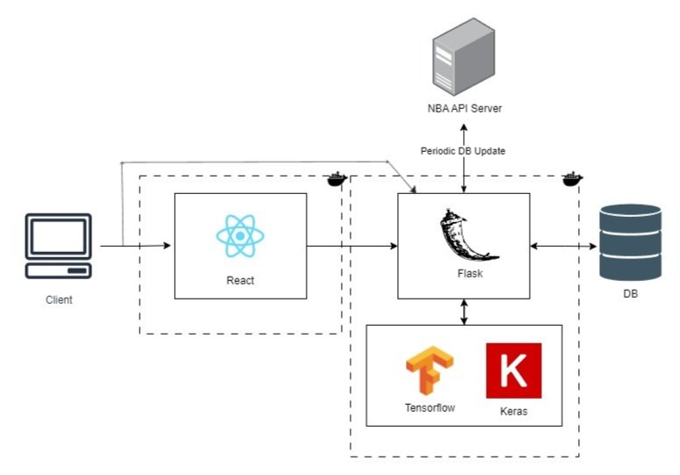
STRUTTURA APPLICAZIONE
Frontend React
Backend Flask
Tensorflow & Keras
Database

Slide 4
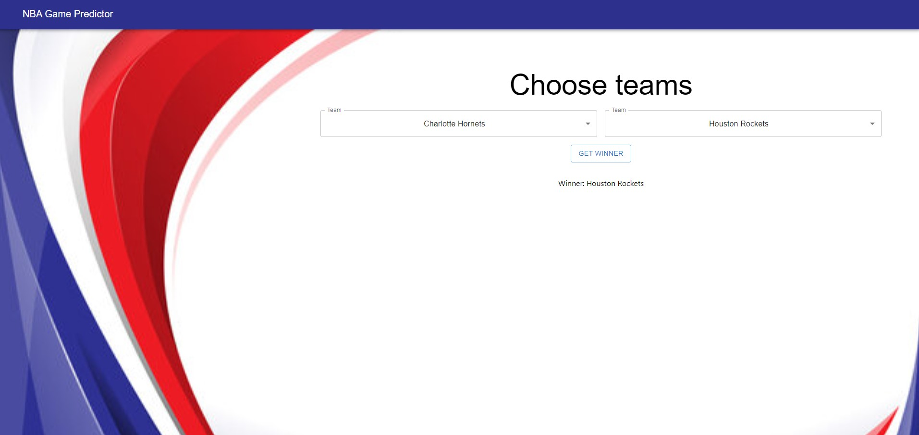
FRONTEND
React – MUI
Scelta squadre per partita da pronosticare
Chiamata API verso backend

Slide 5
BACKEND
App Flask
Esposizione API su indirizzo IP pubblico
Recupero dati dal Database
Gestione predizione risultato tramite Rete Neurale

Slide 6
API
Esposizione API route /predict
01
Ricezione squadre
02
Recupero dati tramite il database
03
Predizione tramite intelligenza artificiale
04
Generazione della risposta

Slide 7

RICHIESTE API
Tramite richiesta dal frontend.
Tramite curl -H "X-API-KEY: *****" "https://172.213.194.23/api/predict?squadra1=Chicago%20Bulls&squadra2=Los%20Angeles%20Lakers"

Slide 8
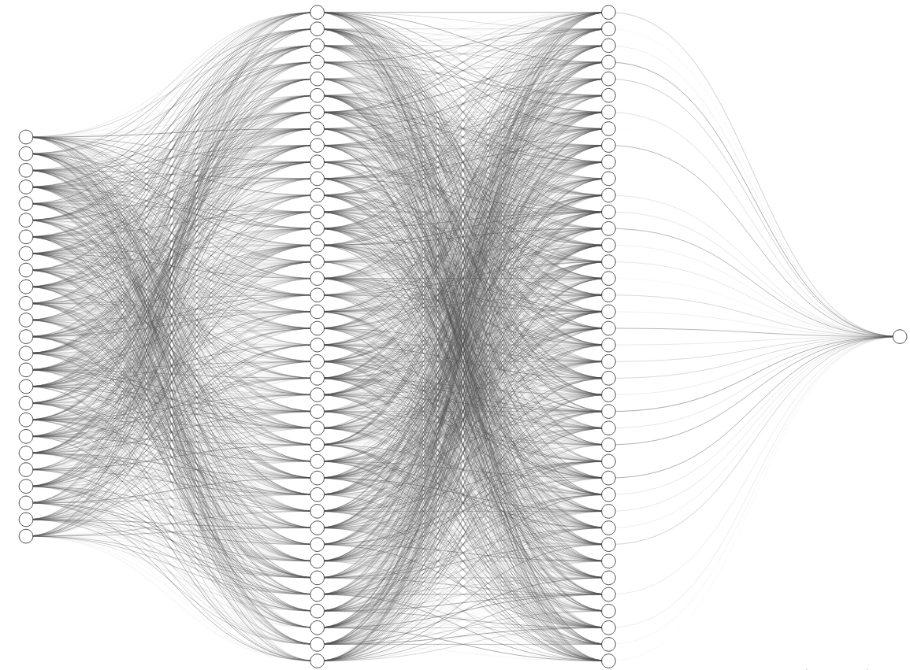
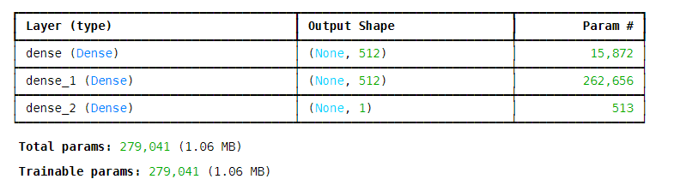
RETE NEURALE
512
512
30

Slide 9
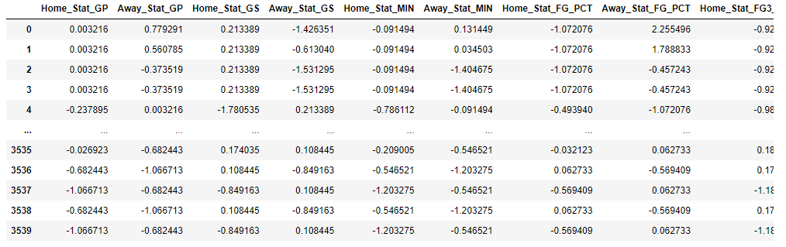
PREPARAZIONE DATI
Richiesta a nba_api dei dati per ogni singolo giocatore
Parsing dati e unione in un unico array per squadra
Standardizzazione dei dati

Slide 10
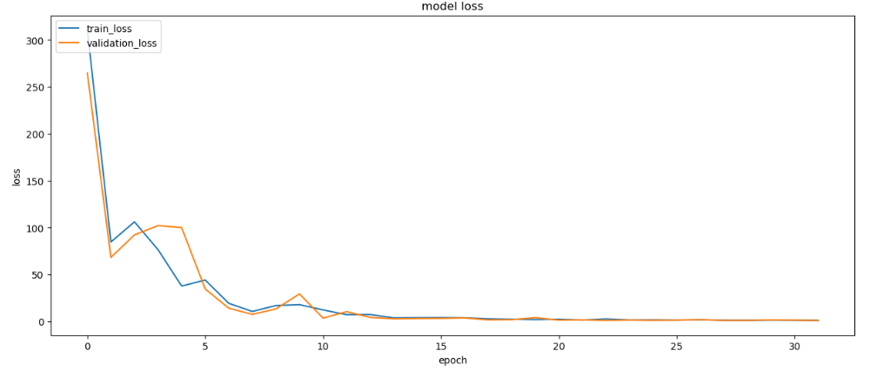
TRAINING RETE
Acquisizione storico delle partite negli ultimi 3 anni
Preparazione Input
Allenamento rete con Callback EarlyStopping e ModelCheckpoint

Slide 11
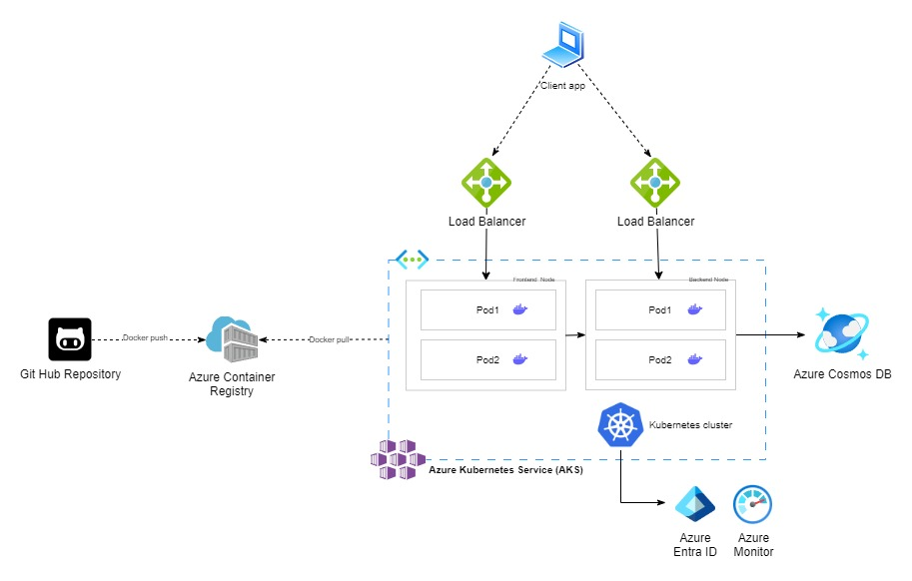
INFRASTRUTTURA AZURE

Slide 12

Azure Kubernetes Service (AKS)
Servizio Azure per la gestione e il deploy di applicazioni multi-container tramite Kubernetes
2 nodi
Frontend
Backend
2 pod auto scalabili per ogni nodo
Load balancer in ingresso al cluster
ACR

Slide 13

Azure Container Registry (ACR)
Servizio Azure per lo storage sicuro di immagini Docker sul cloud
Funge da step intermedio tra la repository e il cluster Kubernetes su cui girano i servizi
AKS pulla le immagini dal registry per deployarle

Slide 14

Cosmos DB
Servizio Azure per database gestiti:
API per MongoDB NoSQL
Scalabilità automatica
Backup periodico
Distribuibile tra più data center

Slide 15

AFFIDABILITA E SCALABILITA
Load Balancer
Repliche dei deployment nei nodi
Autoscaler per entrambi i servizi
KEDA Scaler per servizio Backend

Slide 16

Sicurezza
Protocollo HTTPS su frontend e backend
Certificati autofirmati
API Key
Azure Virtual Network

Slide 17
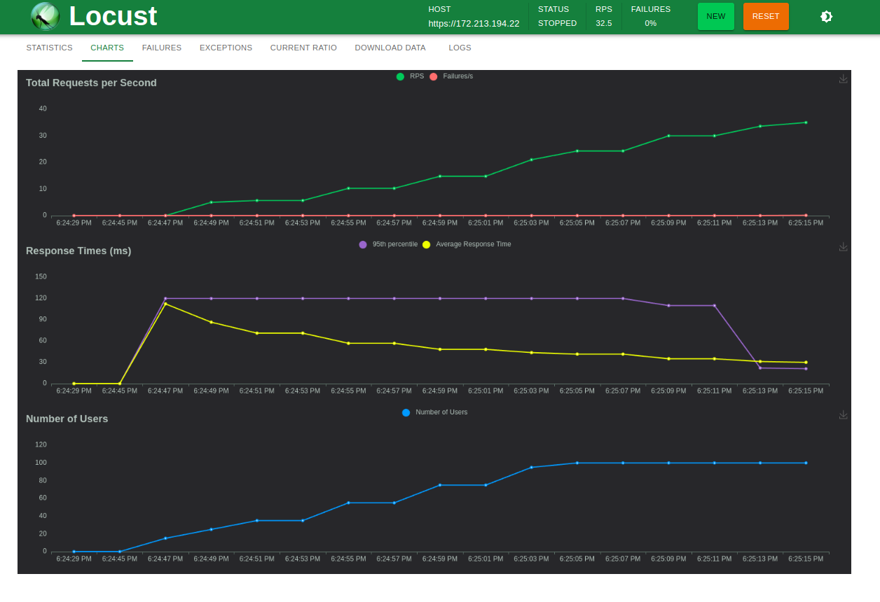
TEST FRONTEND
Test di carico sul Frontend
Parametri:
Max user: 100
Ramp-up: 10 user/sec
Risultati:
Average RT: 80 ms

Slide 18
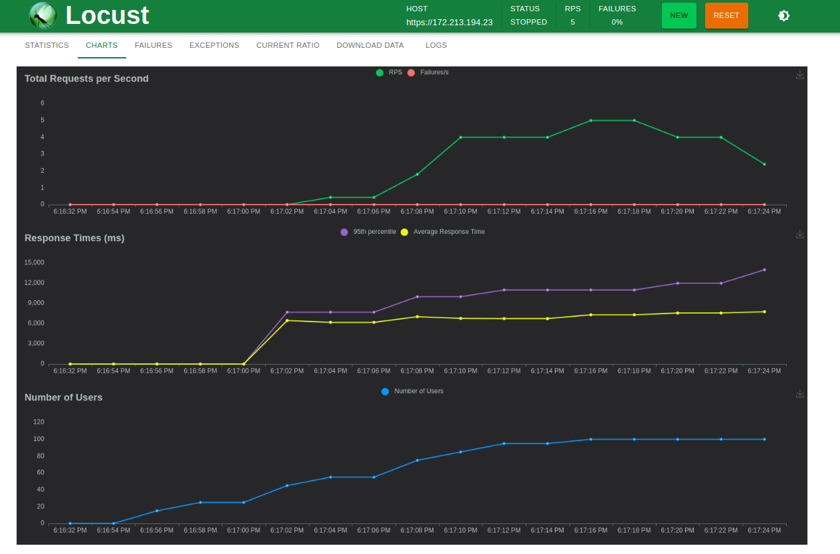
TEST BACKEND
Test di carico sul Backend
Parametri:
Squadre casuali
Max user: 100
Ramp-up: 10 user/sec
Risultati:
Average RT: 10 s

Slide 19
SVILUPPI FUTURI
Aggiungere nodi
Azure pipeline CI/CD per DevOps
Live scoreboard frontend

Slide 20
GRAZIE DELL'ATTENZIONE

